Slide 1
弾性体モデルによるデータ接続（ステッチング）
栗田光樹夫
京都大学
宇宙科学情報解析シンポジウム

Slide 2
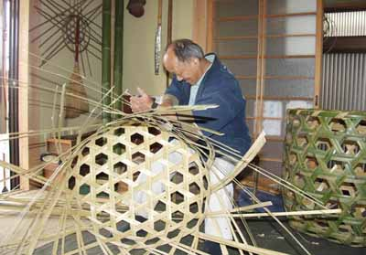
今日の話

Slide 3
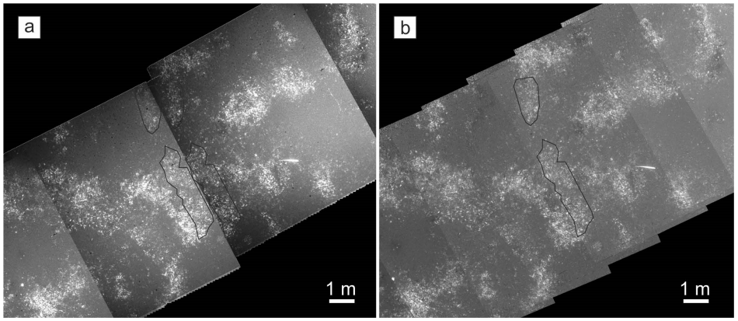
データ接続
2次元画像のモザイクに限らず、計測範囲を拡張する場合は、データセットを接続する必要がある。
http://geolog.egu.eu/category/geosciences-instrumentation-and-data-systems/

Slide 4
データ接続の問題
接続境界に不自然な段差が生じる。

Slide 5
フィッティングの自由度
重なった領域の偏差が最小になるように傾きとシフトのみを補正
  データを剛体として扱う
不連続さは解消しない
傾きシフト以外の誤差を持つとき
A
B
z
A
B
ステッチ前
x
z
y
不連続
A
z
B
A
x
B
ステッチ後
x

Slide 6
数学と力学モデルの等価性
理論式を想定
その自由度をフィッティングパラメータとする
最小二乗フィットは力学の最小エネルギー問題と等価
双方ともデー点と理論式そのものが変化するわけではない。

Slide 7
不自然さ
接続境界の段差
力学的には強いストレスが境界のみに存在する状況
誤差をこの境界のみに押し付けている
本来偶然誤差は領域で均等に共有すべき
自然さ

Slide 8
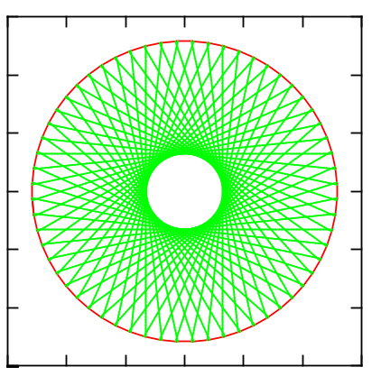
本方式
データを弾性体とみなす
計測結果→弾性体の形
計測精度→弾性体の固さ
交点において矛盾があっても、強制的に接着
弾性体の最小エネルギーを解く
矛盾を全体で共有
ツールは汎用の有限要素法ソフト
例：平面を計測したパス

Slide 9
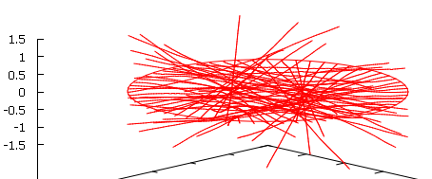
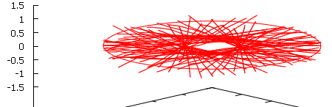
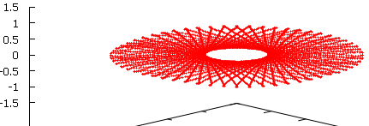
例
平面計測
生データ
従来方式
本方式

Slide 10
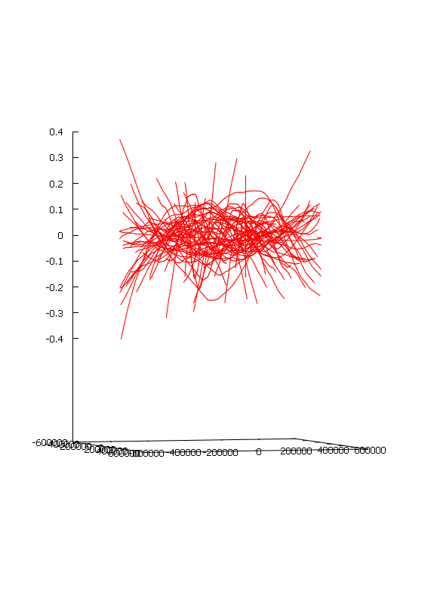
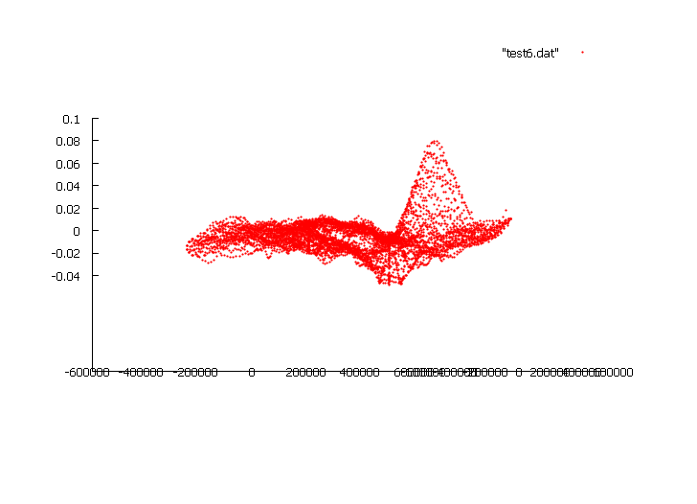
埋もれた情報の検出
平面に釣鐘形状
従来方式
本方式

Slide 11
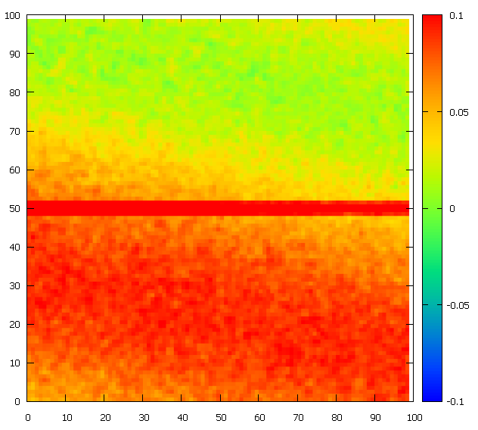
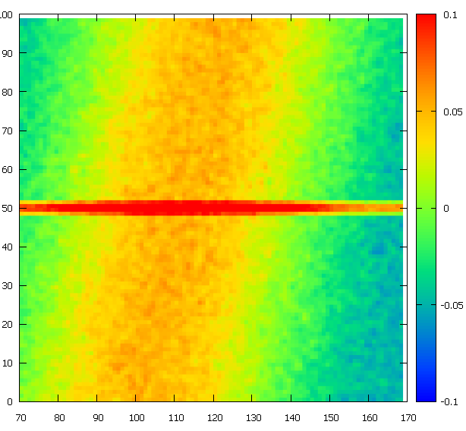
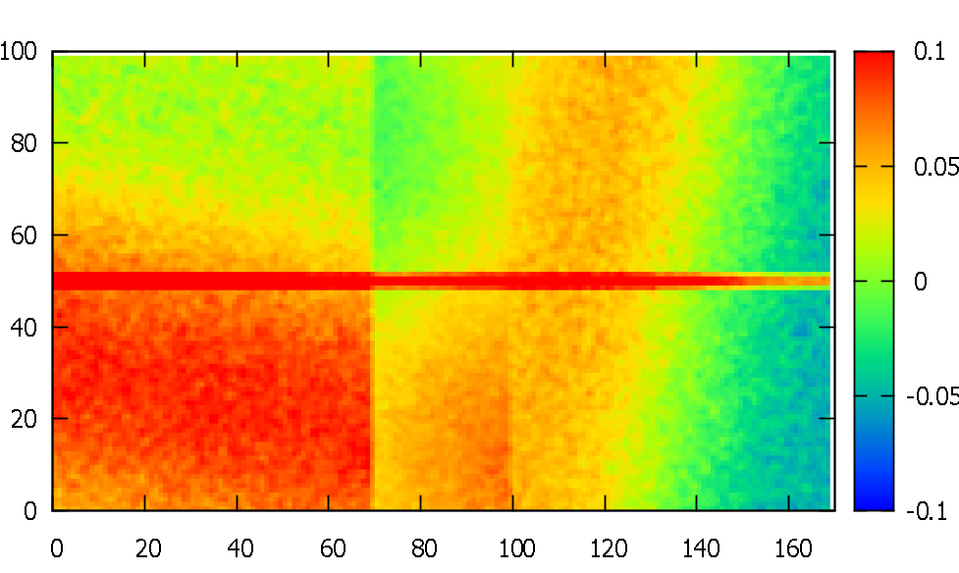
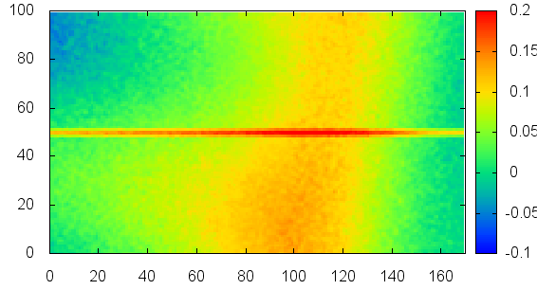
例：2次元マップ
＋
従来方式
本方式

Slide 12
まとめ
新しいデータ接続方法を提案する
データを弾性体とみなし、強制的にデータをステッチ（接着）させる
有限要素法ソルバで解く
今後の課題
  適応モデル（データ）の検証と理論実証
  汎用ソフトの開発

Slide 13
Backup Slides

Slide 14
偶然誤差
誤差＝偶然誤差と系統誤差
  系統誤差はキャリブレーション等で補正可能
    光学系の収差
    感度ムラ
  ショットノイズのように、全データ領域に一様に乗る偶然誤差は接続の段差を生じさせないので除外
  段差の原因は性質の良くわからない偶然誤差。ただ、一般的には1/fのような空間周波数をもつであろう。
    感度のドリフト
    計測器の歪など

